Slide 1
ارکان ایمان

Slide 2
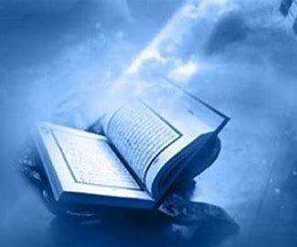

Slide 3
مقدمه
ایمان یکی از مهمترین اصول دین اسلام است که اساس اعتقاد مسلمانان را تشکیل می‌دهد. ایمان، حقیقتی قلبی است که بر مبنای تصدیق با قلب، اقرار با زبان و عمل به مقتضای آن شکل می‌گیرد. ایمان صحیح باعث سعادت دنیا و آخرت می‌شود و بدون آن، هیچ عملی مورد قبول خداوند قرار نمی‌گیرد. در قرآن کریم و احادیث نبوی، بارها به اهمیت ایمان تأکید شده و آن را شرط اساسی برای ورود به بهشت دانسته‌اند.

Slide 4
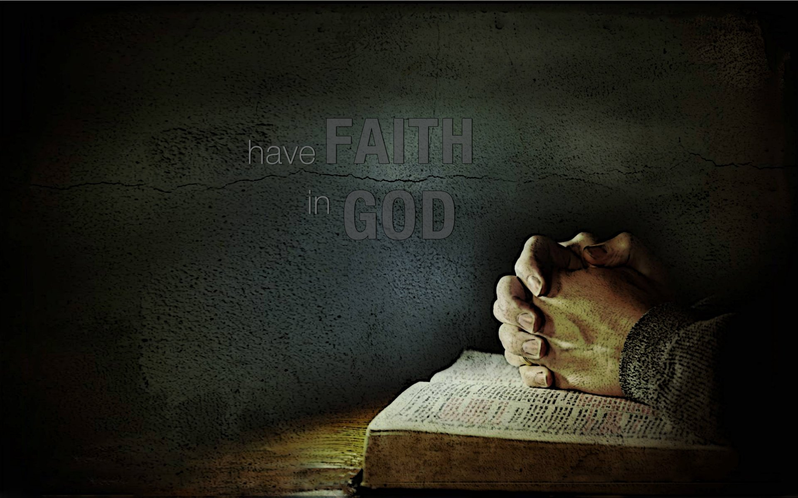
ایمان

Slide 5
تعریف ایمان
ایمان در لغت: ایمان از ریشه‌ی عربی "أمن" گرفته شده است که به معنای تصدیق، باور و اطمینان است. یعنی فرد به چیزی چنان باور داشته باشد که در دل خود احساس امنیت و اطمینان کند.
ایمان در اصطلاح شرعی: ایمان یعنی تصدیق قلبی، اقرار زبانی و عمل به مقتضای هر آنچه که پیامبر اسلام ﷺ از جانب الله تعالی آورده‌اند.
رسول اکرم ﷺ فرمودند:
"الإِيمَانُ بِضْعٌ وَسَبْعُونَ شُعْبَةً، فَأَفْضَلُهَا قَوْلُ: لَا إِلَهَ إِلَّا اللَّهُ، وَأَدْنَاهَا إِمَاطَةُ الأَذَى عَنِ الطَّرِيقِ، وَالْحَيَاءُ شُعْبَةٌ مِنَ الإِيمَانِ"
(صحیح بخاری و مسلم)
ترجمه: ایمان بیش از هفتاد شعبه دارد، بالاترین آن گفتن "لا إله إلا الله" و پایین‌ترین آن برداشتن آزار از راه است، و حیا نیز جزئی از ایمان است

Slide 6
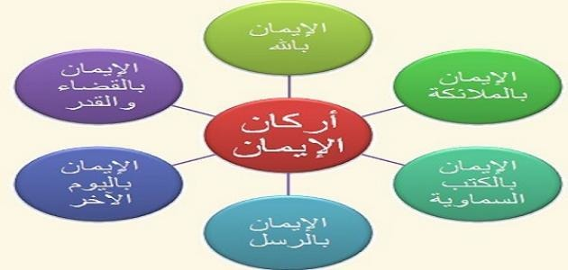
ارکان ایمان

Slide 7
ایمان در اسلام دارای شش رکن اساسی است که بدون آن‌ها ایمان فرد ناقص خواهد بود. این ارکان در حدیث معروف جبرئیل علیه‌السلام از زبان پیامبر اکرم ﷺ بیان شده‌اند.
عَنْ عُمَرَ بْنِ الْخَطَّابِ رضي الله عنه قَالَ: "أَنْ تُؤْمِنَ بِاللَّهِ، وَمَلَائِكَتِهِ، وَكُتُبِهِ، وَرُسُلِهِ، وَالْيَوْمِ الآخِرِ، وَتُؤْمِنَ بِالْقَدَرِ خَيْرِهِ وَشَرِّهِ". (رواه مسلم)
ترجمه: ایمان یعنی این‌که به الله، فرشتگان او، کتاب‌های او، پیامبران او، روز قیامت و تقدیر (خیر و شر آن) ایمان داشته باشی.

Slide 8
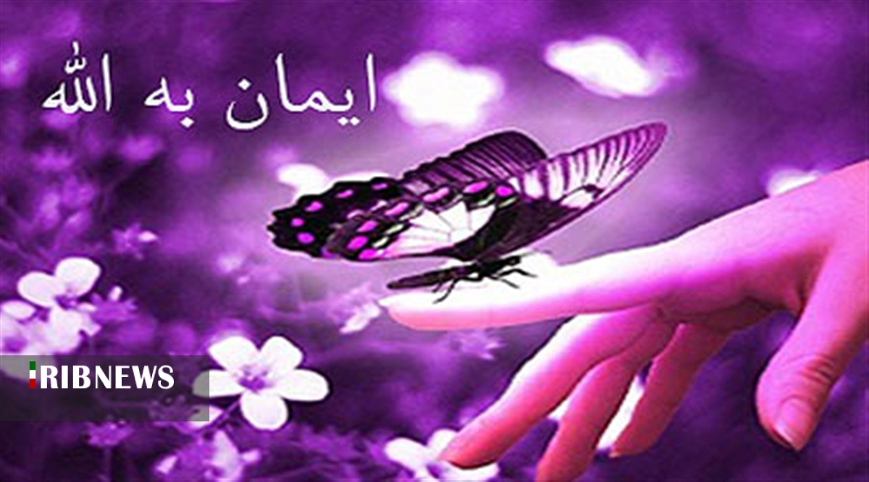
۱- ایمان به الله تعالی

Slide 9
الف) مفهوم ایمان به الله
ایمان به الله یعنی باور داشتن به وجود الله، یگانگی او، و این‌که تنها او مستحق عبادت است.
ب) بخش‌های ایمان به الله
ایمان به الله شامل سه بخش است:
توحید ربوبیت (توحید در خالقیت و تدبیر امور)
یعنی باور کنیم که الله خالق، رازق، مدبر و مالک مطلق جهان است. الله متعال میفرماید: ﴿ اللَّهُ خَالِقُ كُلِّ شَيْءٍ وَهُوَ عَلَىٰ كُلِّ شَيْءٍ وَكِيلٌ ﴾ (الزمر: )
ترجمه: الله خالق همه چیز است و او بر همه چیز نگهبان است.
توحید الوهیت (توحید در عبادت)
یعنی تنها الله را بپرستیم و هیچ شریکی برای او قائل نشویم.الله متعال میفرماید: ﴿ وَمَا خَلَقْتُ الْجِنَّ وَالْإِنسَ إِلَّا لِيَعْبُدُونِ ﴾ (الذاریات: ۵۶)
ترجمه: و من جن و انس را نیافریدم مگر برای آنکه مرا عبادت کنند.
توحید اسماء و صفات (شناخت و پذیرش صفات الله)
یعنی الله دارای صفات کمال است و هیچ صفت نقصی در او نیست. الله متعال میفرماید: ﴿ وَلِلَّهِ الْأَسْمَاءُ الْحُسْنَىٰ فَادْعُوهُ بِهَا ﴾ (الأعراف: ۱۸۰)
ترجمه: و برای الله نام‌های نیکوست، پس او را به آن‌ها بخوانید.

Slide 10
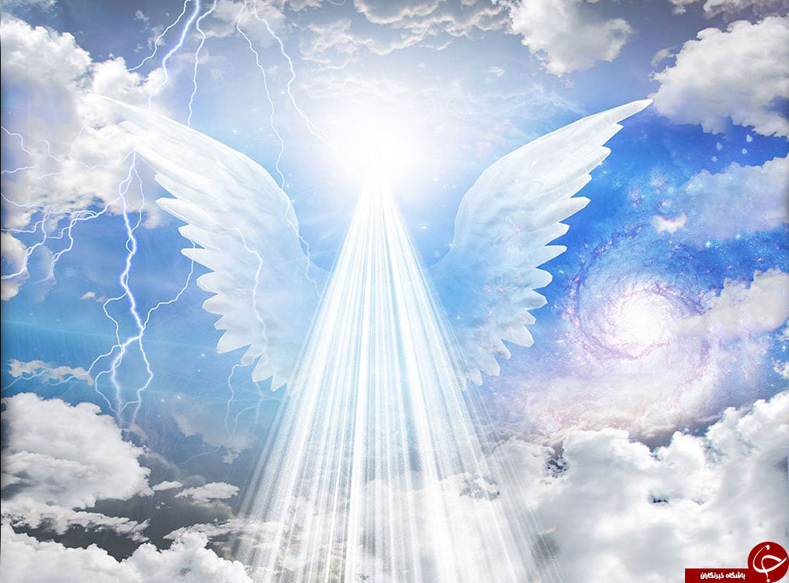
۲- ایمان فرشتگان

Slide 11
الف) تعریف ایمان به فرشتگان
فرشتگان مخلوقات نورانی هستند که الله تعالی آن‌ها را برای اجرای اوامر خود آفریده است.
ب) ویژگی‌های فرشتگان
از نور خلق شده‌اند.
دارای اراده‌ی مستقل نیستند و فقط اوامر الهی را اجرا می‌کنند.
گناه نمی‌کنند و همواره در عبادت هستند.
ج) وظایف فرشتگان
برخی از مهم‌ترین فرشتگان و وظایفشان عبارت‌اند از:
جبریل علیه‌السلام: مأمور وحی.
میکائیل علیه‌السلام: مسئول رزق و باران.
اسرافیل علیه‌السلام: مأمور دمیدن در صور.
ملک الموت: مأمور قبض روح.
الله متعال میفرماید: ﴿ لَا يَعْصُونَ اللَّهَ مَا أَمَرَهُمْ وَيَفْعَلُونَ مَا يُؤْمَرُونَ ﴾ (التحریم: ۶)
ترجمه: آنان هرگز از فرمان الله سرپیچی نمی‌کنند و آنچه را که به آن‌ها امر شده است، انجام می‌دهند.

Slide 12
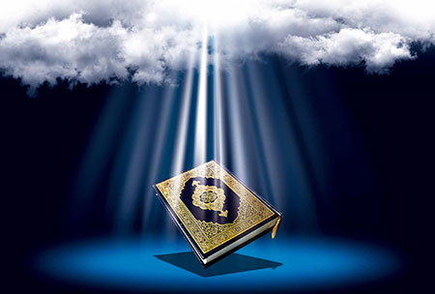
۳- ایمان به کتاب‌های آسمانی

Slide 13
ایمان به کتاب‌های آسمانی یکی از ارکان مهم دین اسلام است که بر اساس آن مسلمانان به کتاب‌هایی که از طرف خداوند به پیامبران مختلف نازل شده‌اند، ایمان دارند. این کتاب‌ها هدایت‌گر بشریت به سوی راه درست و زندگی بر اساس اصول الهی هستند.
در قرآن، به پنج کتاب آسمانی اشاره شده است:
تورات: کتابی که به حضرت موسی (ع) نازل شد و حاوی دستورات و قوانین الهی برای بنی‌اسرائیل است.
زبور: کتابی که به حضرت داوود (ع) داده شد، شامل آیات و حکمت‌هایی است.
انجیل: کتابی که به حضرت عیسی (ع) نازل شد و در آن بشارت‌های دینی و اخلاقی به پیروانش داده شده بود.
قرآن: کتاب نهایی و کامل که به حضرت محمد (ص) نازل شد و دستورالعمل‌های جامع برای زندگی انسان‌ها در تمام زمینه‌ها دارد.
صحف: کتاب‌های کوتاهی که به برخی از پیامبران گذشته داده شده‌اند، مانند حضرت ابراهیم (ع).

Slide 14
ایمان به این کتاب‌ها به این معناست که مسلمانان به تمام این کتب اعتقاد دارند و هر کدام از آن‌ها را بر اساس زمان و نیاز بشر برای هدایت در نظر می‌گیرند. با این حال، قرآن به عنوان آخرین کتاب آسمانی، کامل‌ترین و جامع‌ترین راهنمای زندگی است و مسلمانان اعتقاد دارند که قرآن نسخه نهایی پیام خداوند برای بشر است. الله متعال میفرماید: (ءَامَنَ ٱلرَّسُولُ بِمَآ أُنزِلَ إِلَيْهِۦ مِن رَّبِّهِۦ وَٱلْمُؤْمِنُونَۚ كُلٌّۭ ءَامَنَ بِٱللَّهِ وَمَلَائِكَتِهِۦ وَكُتُبِهِۦ وَرُسُلِهِۦ لَا نُفَرِّقُۥ بَيْنَ أَحَدٍۢ مِّن رُّسُلِهِۦ وَقَالُوا۟ سَمِعْنَا وَأَطَعْنَا ۖ غُفْرَٰنَكَ رَبَّنَاۖ إِلَيْكَ ٱلْمَصِير) (البقره:۲۸۵)
ترجمه: رسول (صلى الله علیه و آله وسلم) به آنچه از پروردگارش به او نازل شده ایمان آورده و مؤمنان نیز همه به خدا و فرشتگان و کتاب‌ها و پیامبران او ایمان آورده‌اند. ما هیچ‌کدام از پیامبران او را از دیگری متفاوت نمی‌دانیم و می‌گویند: شنیدیم و فرمان بردیم، پروردگارا! آمرزش تو را می‌طلبیم، بازگشت ما به سوی تو است.

Slide 15
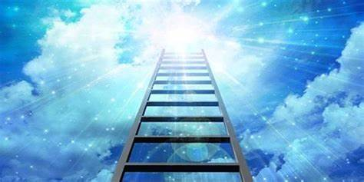
۴. ایمان به پیامبران

Slide 16
ایمان به پیامبران یکی از ارکان ایمان در دین اسلام است. مسلمانان به ایمان به تمام پیامبران الهی اعتقاد دارند که از سوی خداوند برای هدایت بشر به سوی راه راست فرستاده شده‌اند. این پیامبران مأموریت داشتند تا مردم را به پرستش خداوند یگانه دعوت کنند و اصول اخلاقی و دینی را آموزش دهند.
پیامبران از آدم (علیه‌السلام) آغاز شده و تا پیامبر آخرالزمان، حضرت محمد (صلى‌الله‌عليه‌وآله) ادامه دارند. در قرآن، نام 25 پیامبر ذکر شده است، اما مسلمانان به همه پیامبران الهی اعتقاد دارند، حتی اگر نام برخی از آنها در قرآن نیامده باشد.
ایمان به پیامبران درواقع باعث ایجاد پیوند قوی‌تری میان مسلمانان و خداوند می‌شود و آنها را به رعایت اصول اخلاقی، صداقت، امانتداری و سایر ویژگی‌های نیکو فرا می‌خواند.
الله متعال میفرماید: ﴿ وَلَقَدْ بَعَثْنَا فِي كُلِّ أُمَّةٍ رَسُولًا ﴾ (النحل: ۳۶)
ترجمه: و در میان هر امتی پیامبری را فرستادیم.

Slide 17
ایمان به پیامبران شامل چهار اصل است:
ایمان به تمام پیامبران: مسلمانان باید به تمام پیامبران و رسولانی که خداوند به آنها وحی فرستاده، ایمان داشته باشند.
اعتقاد به رسالت و وحی: پیامبران وحی الهی دریافت می‌کردند تا آن را به مردم ابلاغ کنند. مسلمانان به این وحی‌ها که در قالب کتاب‌های آسمانی مختلف آمده‌اند، ایمان دارند.
اعتقاد به خاتمیت پیامبری: حضرت محمد (صلى‌الله‌عليه‌وآله) آخرین پیامبر است و پس از ایشان پیامبر دیگری نخواهد آمد.
احترام به پیامبران: مسلمانان به پیامبران احترام زیادی می‌گذارند و آنها را از هر گونه خطا و گناه معصوم می‌دانند.

Slide 18
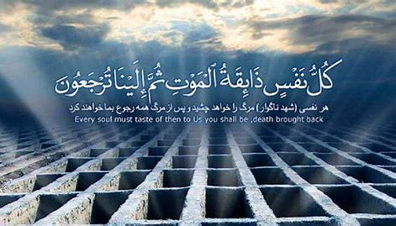
۵- ایمان به روز قیامت و زنده شدن بعد از مرگ

Slide 19
ایمان به قیامت و زنده شدن بعد از مرگ یکی از اصول اساسی اعتقادات دینی در بسیاری از دین‌ها، از جمله اسلام است. این باور به انسان‌ها این امید را می‌دهد که زندگی پس از مرگ ادامه خواهد داشت و اعمال و رفتارهای انسان در این دنیا تأثیرات دائمی دارند.
در قرآن و احادیث اسلامی، قیامت به روزی اشاره دارد که در آن خداوند جهان را دوباره به هم خواهد زد و همه انسان‌ها برای حسابرسی اعمال خود جمع می‌شوند. در این روز، انسان‌ها طبق اعمالشان به پاداش یا مجازات خواهند رسید. در قرآن آمده است:
"و نُفِخَ فِی الصُّورِ فَصَعِقَ مَن فِی السَّمَاوَاتِ وَمَن فِی الْأَرْضِ إِلَّا مَن شَاءَ اللَّهُ ثُمَّ نُفِخَ فِیهِ أُخْرَىٰ فَإِذَا هُمْ قِیَامٌ یَنظُرُونَ " (زمر، آیه 68)
ترجمه: "و در صور دمیده خواهد شد، پس هر کس در آسمان‌ها و هر کس در زمین بیهوش خواهد شد، مگر کسی که خدا بخواهد. سپس دوباره در آن دمیده خواهد شد، و ناگهان آنان قیام می‌کنند و می‌بینند."

Slide 20
این آیه به نفخ صور اشاره دارد که باعث از هم پاشیده شدن دنیا و سپس زنده شدن مجدد انسان‌ها خواهد شد.
در اسلام، ایمان به قیامت به این معناست که انسان باید با درک این حقیقت که بعد از مرگ، بازگشتی دوباره به زندگی خواهد داشت، در این دنیا به اعمال نیکو پرداخته و از گناه دوری کند. همچنین، در آیات قرآن و احادیث آمده است که انسان‌ها از خاک و بدن جدیدی برای زندگی در دنیای آخرت تشکیل می‌شوند.
درک قیامت به انسان‌ها یادآوری می‌کند که هیچ کاری بی‌پاسخ نمی‌ماند و هر عمل انسان در نهایت نتیجه‌اش را در روز قیامت خواهد دید. این باور باعث می‌شود انسان‌ها در زندگی دنیوی خود مسئولیت‌پذیرتر و هدف‌مندتر عمل کنند

Slide 21
مراحل قیامت
حساب و کتاب – بررسی اعمال در محضر الله.
برزخ – زندگی میان مرگ و قیامت.
مرگ – اولین مرحله‌ی سفر به آخرت
پل صراط – گذرگاهی برای رسیدن به بهشت یا جهنم
بهشت و جهنم – جایگاه نهایی انسان‌ها.

Slide 22
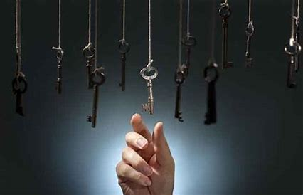
۶- ایمان به قضا و قدر

Slide 23
تعریف قضا و قدر
قضا: قضا به معنای «حکم قطعی و نهایی» است. یعنی خداوند پیش از آن که چیزی در دنیا رخ دهد، حکم آن را صادر کرده است. این حکم الهی نه تغییر می‌کند و نه معلق است. همه چیز بر اساس قضا و فرمان خداوند به وقوع می‌پیوندد.
قدر: قدر به معنای اندازه‌گیری دقیق و پیش‌بینی همه‌چیز است. خداوند برای هر موجود و هر رویداد مقداری تعیین کرده است که به بهترین نحو با حکمت و علم بی‌پایان او همخوانی دارد. این اندازه‌گیری شامل تمام جزئیات زندگی از تولد تا مرگ است.

Slide 24
ایمان به قضا و قدر به این معناست که مسلمانان باور دارند که خداوند پیش از آنکه جهان خلق شود، همه چیز را در کتاب محفوظ خود تقدیر کرده است. این تقدیر شامل تمام رویدادهای جهان و زندگی هر فرد می‌شود. انسان‌ها نمی‌توانند از تقدیر الهی فرار کنند، اما می‌توانند با تلاش و کوشش در مسیر درست، در برابر مشکلات ایستادگی کنند.
در حقیقت، ایمان به قضا و قدر ترکیبی از دو امر است:
رؤیت حکمت خداوند: یعنی انسان باید باور کند که همه چیز تحت تدبیر و حکمت خداوند است و هر رویداد دارای دلیلی منطقی است، حتی اگر در ابتدا به نظر نرسد.
اعتماد به اراده الهی: یعنی انسان باید در تمام شرایط زندگی، اعم از خوشی یا سختی، به مشیت خداوند ایمان داشته باشد و از او بخواهد که او را در مسیر درست هدایت کند.
الله متعال می فرماید ( مَا أَصَابَ مِن مُّصِيبَةٍ إِلَّا بِإِذْنِ اللَّهِ وَمَن يُؤْمِنْ بِاللَّهِ يَهْدِ قَلْبَهُ وَاللَّهُ بِكُلِّ شَيْءٍ عَلِيمٌ)
ترجمه: هیچ مصیبتی به انسان نمی‌رسد مگر به اذن خداوند، و هر که به خدا ایمان بیاورد، خداوند قلبش را هدایت می‌کند و خداوند بر هر چیزی داناست.
ایمان به قضا و قدر به این معنا نیست که انسان باید در برابر مشکلات و سختی‌ها دست روی دست بگذارد و هیچ تلاشی نکند. بلکه انسان باید تلاش و کوشش خود را در مسیر زندگی انجام دهد و در عین حال به خداوند اعتماد کند که نتیجه نهایی مطابق با حکمت و تقدیر الهی خواهد بود.
برای مثال، اگر کسی در بیماری یا سختی قرار گیرد، باید تمام تلاش خود را برای درمان یا حل مشکل به کار گیرد، اما باید بداند که نتیجه نهایی به اراده خداوند بستگی دارد.

Slide 25
جبریه بر این باور بودند که انسان‌ها هیچ‌گونه اختیاری در اعمال خود ندارند و همه چیز تحت سلطه و اراده خداوند است. آن‌ها معتقد بودند که تمام حوادث و اعمال انسان‌ها مقدّر و از پیش تعیین‌شده هستند و انسان‌ها به صورت جبری مجبور به انجام آن‌ها هستند.
معتزله بر این باور بودند که انسان‌ها در تمام امور خود دارای اختیار کامل هستند و هیچ‌گونه دخالت یا تقدیر از سوی خداوند در اعمال انسان‌ها وجود ندارد. در نتیجه، آنان به قضا و قدر به معنای تقدیر از پیش تعیین‌شده اعتقاد نداشتند و معتقد بودند که انسان‌ها خود مسئول تمام اعمال خود هستند.
در حالیکه ناقص بودن هر دو عقیده بسیار واضح است و اهل سنت و الجماعت به آن رد نموده و ذکر نموده اند که توافقی میان اختیار انسان و قضا و قدر الهی دارند. انسان‌ها اختیار دارند و مسئول اعمال خود هستند، ولی همه‌چیز تحت تقدیر و مشیت خداوند قرار دارد.

